Slide 1

Verdieping Plantkunde
Toegepaste biologie en scheikunde van Teelt en Handel
Blok 1 Les 4

Slide 2

VERDIEPING PLANTKUNDE
Les 4 Van reactieschema naar reactievergelijking

Slide 3
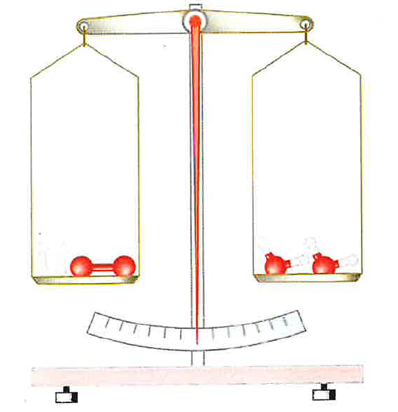
VERDIEPING PLANTKUNDE
Blok 2 Les 2
De les behandelen we uit de reader BLOK 1 Scheikunde:
3.1 Van reactieschema naar reactievergelijking
3.2 Lesbrief

Slide 4
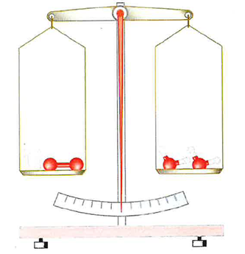
VERDIEPING PLANTKUNDE
Blok 2 Les 2
3.1 Van reactieschema naar reactie vergelijking
Wet van Lavoisier
De wet van behoud van massa, ook de wet van Lavoisier, zegt dat de massa van een gesloten systeem constant zal blijven, ongeacht de processen die binnen het systeem plaatsvinden.
De wet is vooral van belang voor chemische reacties.

Slide 5
VERDIEPING PLANTKUNDE
Blok 2 Les 2
3.1 Van reactieschema naar reactievergelijking
Voorbeeld
De vorming van water, H2O
Je hebt dus waterstof en zuurstof nodig
Het schema wordt dan:
Met ?H2 + ? O2 maak je ? H2O ?

Slide 6
VERDIEPING PLANTKUNDE
Blok 2 Les 2
3.1 Van reactieschema naar reactievergelijking
Voorbeeld
De vorming van water, H2O
Links en rechts liggen evenveel links moleculen links waterstof 2 x H2 (g) en zuurstof O2 (g) tegen rechts water 2 H2O (l)
We kunnen dit weergeven in een reactievergelijking
2H2 + O2 2H2O

Slide 7
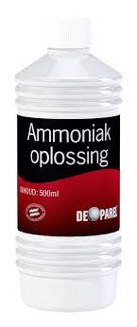
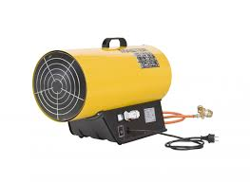
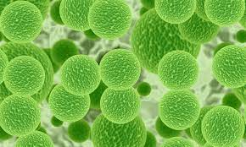
VERDIEPING PLANTKUNDE
Blok 2 Les 2
3.1 Van reactieschema naar reactievergelijking
Als je van beginstoffen de formules weet, kun je :
Reactieschema maken
Reactievergelijking opstellen
In de volgende dia’s kijken we naar de reactieschema’s en reactie vergelijkingen die we in de o.a. Groene sector tegen komen,

Slide 8
VERDIEPING PLANTKUNDE
Blok 2 Les 2
3.1 Van reactieschema naar reactievergelijking
Voor het opstellen van de kloppende reactievergelijking volg je een stappenplan.
Stap 1: Stel eerst het reactieschema op.
Stap 2: Vervang nu elke stofnaam door de bijbehorende formule.
Stap 3: Stel de kloppende reactievergelijking op.
Stap 4: Controleer of de reactievergelijking klopt.

Slide 9
VERDIEPING PLANTKUNDE
Blok 2 Les 2
3.1 Van reactieschema naar reactievergelijking
Verbranding van aardgas, methaan CH4 in de verwarmingsketel
Reactieschema:
Methaan(g) + Zuurstof(g) Kooldioxide (g) + water (l)
Reactievergelijking:
? CH4 + ? O2 ? CO2 + ? H2O
1 CH4 + 2 O2 1 CO2 + 2 H2O
Check nu de aantallen voor en achter de reactie

Slide 10
VERDIEPING PLANTKUNDE
Blok 2 Les 2
3.1 Van reactieschema naar reactievergelijking
Vorming Ammoniak, NH3 grondstof voor kunstmest
Reactieschema:
Waterstof(g) + Stikstof (g) Ammoniak (g)
Reactievergelijking:
? H2 + ? N2 ? NH3
3 H2 + 1 N2 2NH3
Check nu de aantallen voor en achter de reactie

Slide 11
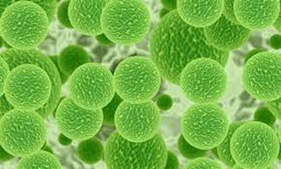
VERDIEPING PLANTKUNDE
Blok 2 Les 2
3.1 Van reactieschema naar reactievergelijking
Vorming suiker C6H12O6 in bladgroen door fotosynthese
Reactieschema:
Water (l) + Kooldioxide (g) Glucose (s) + Zuurstof (g)
Reactievergelijking:
? H2O + ? CO2 ? C6H12O6 + ? O2
6 H2O + 6 CO2 1 C6H12O6 + 6 O2
Check nu de aantallen voor en achter de reactie

Slide 12
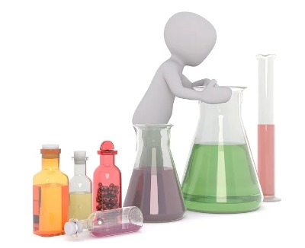
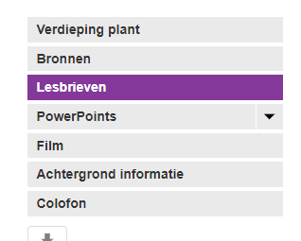
VERDIEPING PLANTKUNDE
Blok 1 Les 4
3.2 Opdracht
Maak de lesbrief 3.2
Verzamelarangement

